Slide 1
Transação RFB
Contencioso de Pequenos Valores
Aplicação e-CAC
Lei nº 13.988, de 14 de abril de 2020
Portaria ME nº 247, de 16 de junho de 2020
Edital de Transação por Adesão nº 1, de 2020
Notes:
1

Slide 2
Modalidades de Transação, art. 2º da Lei nº 13.988/2020:
I – por proposta individual ou adesão (débitos inscritos em Dívida Ativa da União – de competência da PGFN);
II – por adesão, nos demais casos de contencioso judicial (por proposta da PGFN) ou administrativo tributário (por proposta da RFB); e
III – por adesão, no contencioso tributário de pequeno valor (principal somado com a multa inferior a 60 salários mínimos e que tenha como sujeito passivo PF, ME ou EPP).
A transação por adesão implica aceitação pelo devedor de todas as condições fixadas no edital que a propõe.
Notes:
2

Slide 3
Características
Lançamento fiscal em litígio administrativo
Limite por processo: principal + multa até R$ 62,7 mil
Limite do débito: multa de ofício até 31/12/2019
Não se aplica a Simples Nacional e Compensação
Tipos de contribuinte: Pessoa Física, ME e EPP
Adesão de 16/09/2020 a 29/12/2020
Notes:
3

Slide 4
POSSO TRANSACIONAR DÉBITOS JÁ PARCELADOS?
Não. Não é possível desistir de parcelamento para inclusão de débito na transação ou transacionar débitos que tenham sido parcelados, ainda que o parcelamento tenha sido rescindido.
Notes:
4

Slide 5
Obrigação do Aderente
O aderente, cujo montante de débitos incluídos na transação for superior a 30 salários mínimos deverá requerer a homologação judicial do acordo de transação, tal requerimento deverá ser comprovado perante a RFB no prazo de 90 dias, contados do deferimento da transação, sob pena de rescisão da transação (item 4.2 do Edital).
Notes:
5

Slide 6
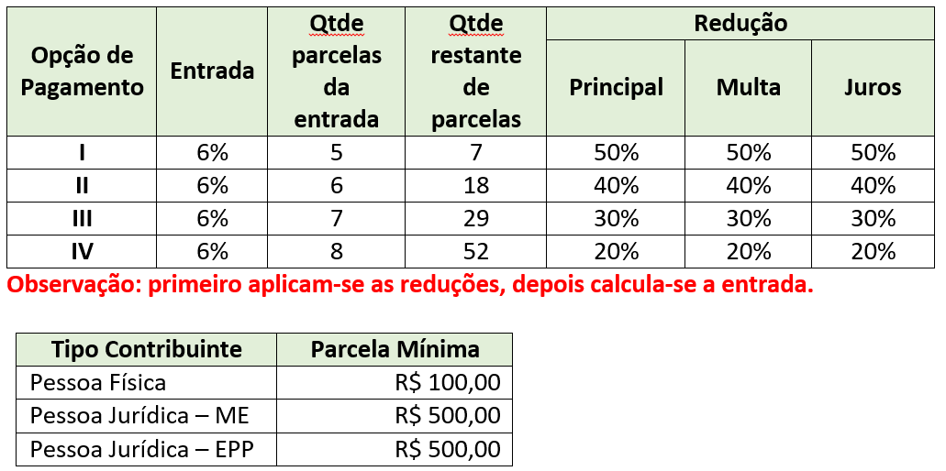
Opções de Pagamento, Reduções e Parcela Mínima
Notes:
6

Slide 7
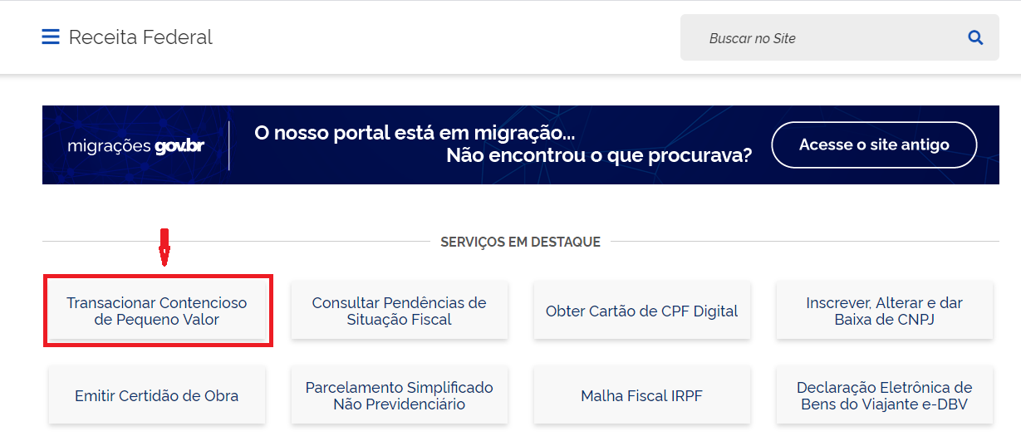
Acessar pelo site da Receita Federal >receita.economia.gov.br
Notes:
7

Slide 8
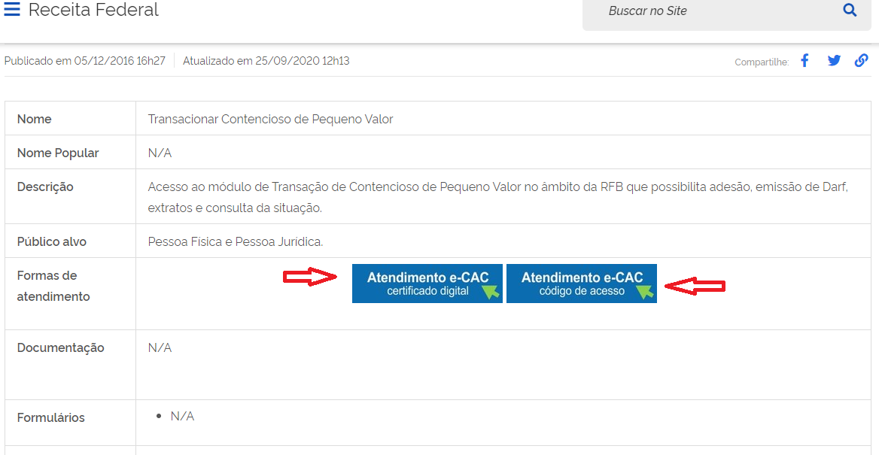
Na página seguinte acessar o e-cac
Notes:
8

Slide 9
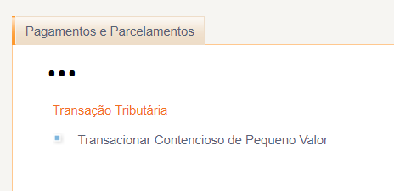
Acesso pelo e-CAC
Observação: o Grupo Transação foi incluído na parte de baixo da área do Assunto Pagamentos e Parcelamentos
Notes:
9

Slide 10
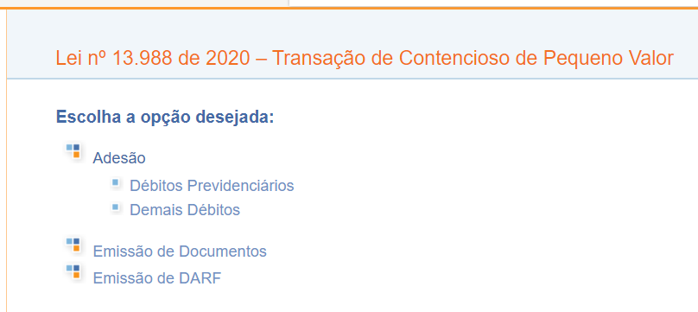
Menu Inicial no e-CAC
Notes:
10

Slide 11
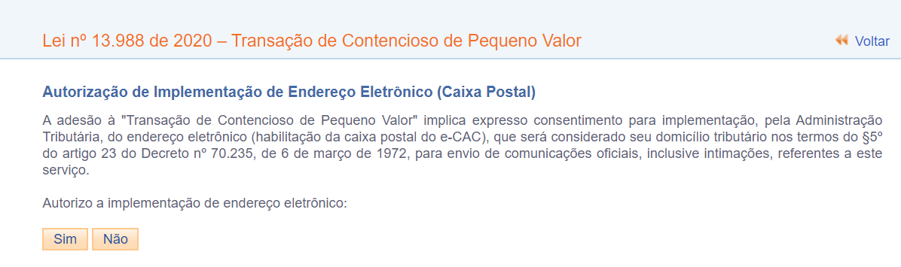
Implementação da Caixa Postal - solicitação
Notes:
11

Slide 12
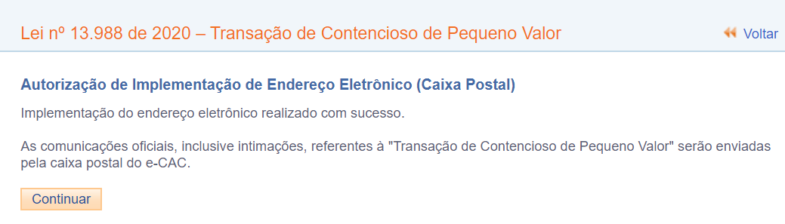
Implementação da Caixa Postal - autorizada
Notes:
12

Slide 13
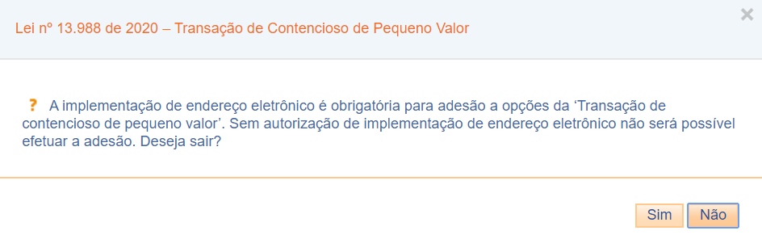
Implementação da Caixa Postal – não autorizada
Notes:
13

Slide 14
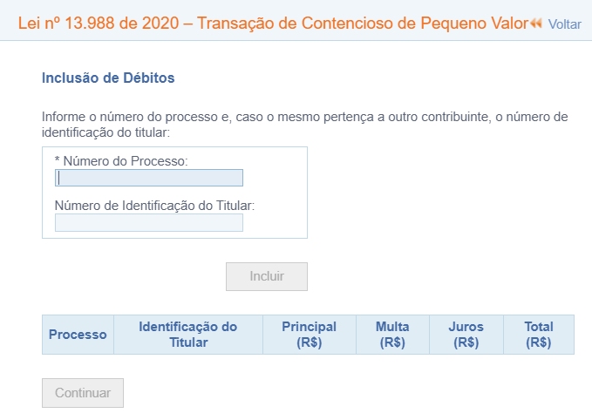
Adesão Demais Débitos – inclusão de processo
Processo do Optante ou do Titular
Passível de inclusão
Titular => vinculado ao Optante
Notes:
14

Slide 15
Demais Débitos – críticas na inclusão de processo
Integração com Sief Processos e permissão somente para abrangidos.
Havendo indicação de Titular do Processo diferente do Optante, temos:
Optante PJ: deve ser de filial ou incorporada.
Optante PF, deve ser de empresa na qual seja responsável e que esteja na situação Baixada ou Inapta.
No caso de CPF de espólio, existirá em outubro de 2020 uma funcionalidade para usuário RFB indicar inventariante ou representante legal que possa Transacionar.
Notes:
15

Slide 16
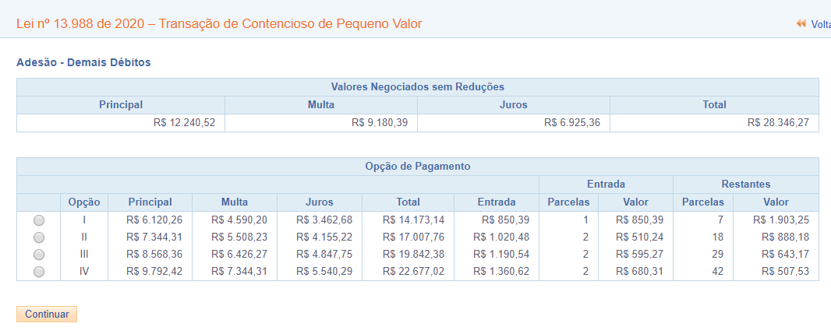
Adesão Demais Débitos – escolha de opção
Notes:
16

Slide 17
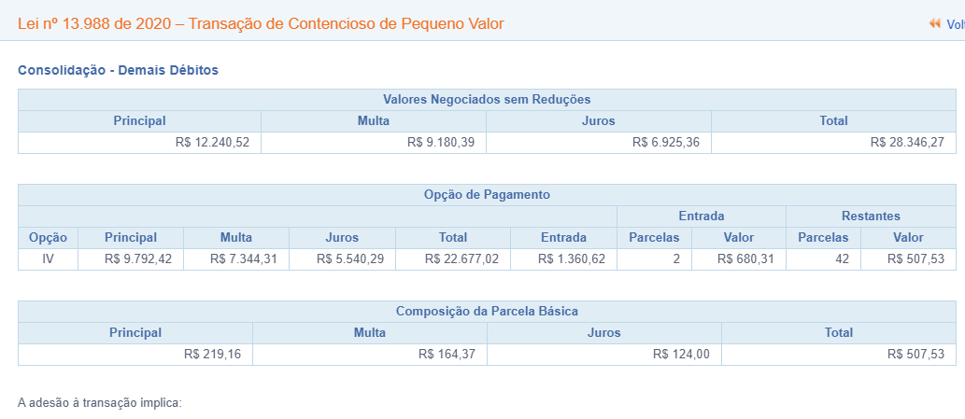
Adesão Demais Débitos – tela para confirmação 1/2
Notes:
17

Slide 18
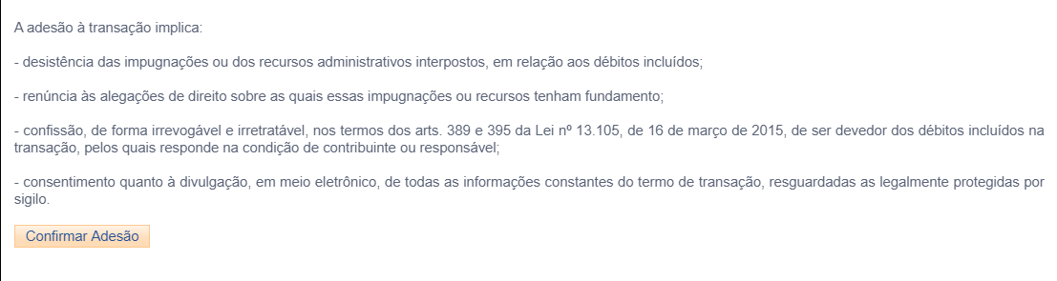
Adesão Demais Débitos – tela para confirmação 2/2
Notes:
18

Slide 19
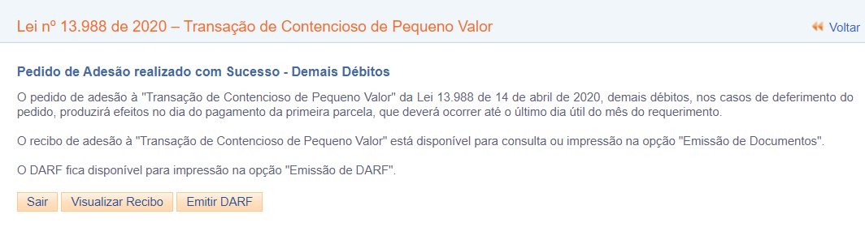
Adesão Demais Débitos – pedido realizado
Notes:
19

Slide 20
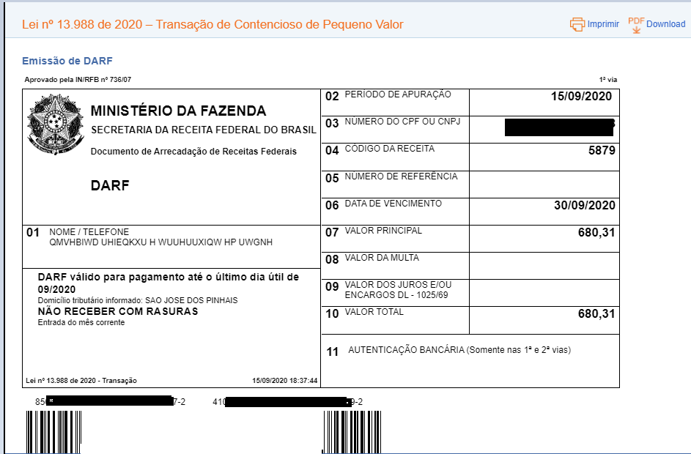
Adesão Demais Débitos – DARF da Entrada
Notes:
20

Slide 21
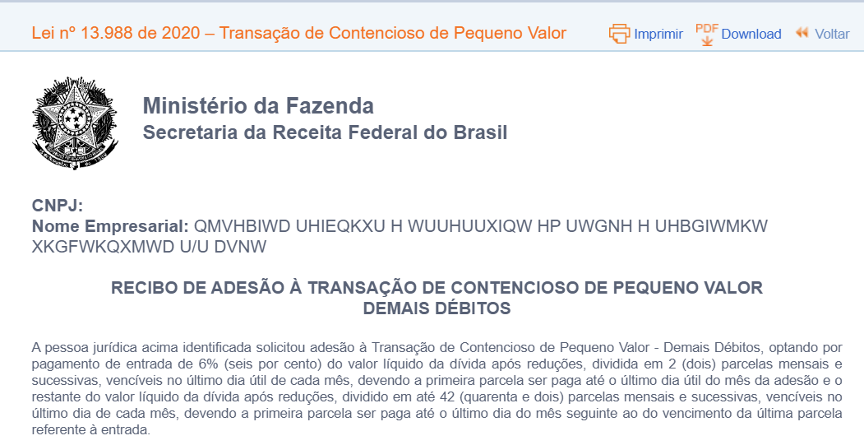
Demais Débitos – Recibo de Adesão – 1/2
Notes:
21

Slide 22
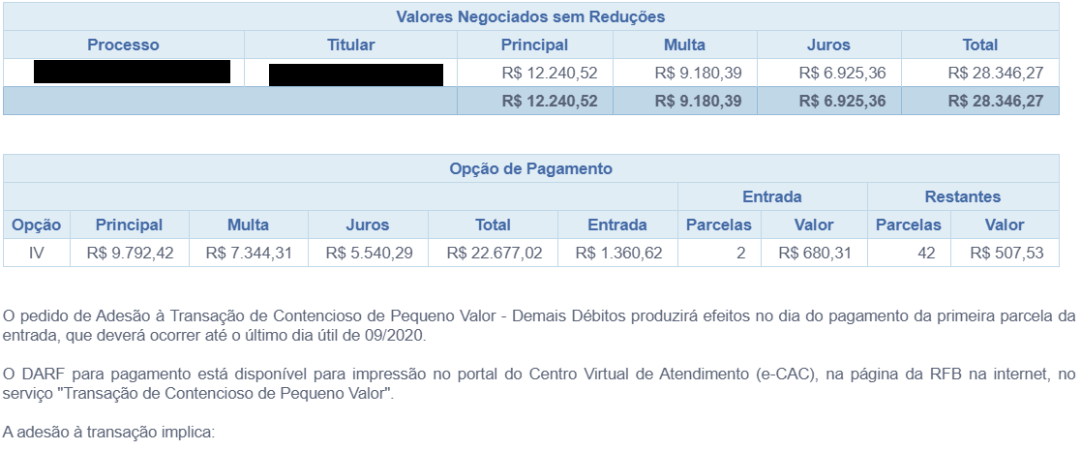
Demais Débitos – Recibo de Adesão – 2/2
Notes:
22

Slide 23
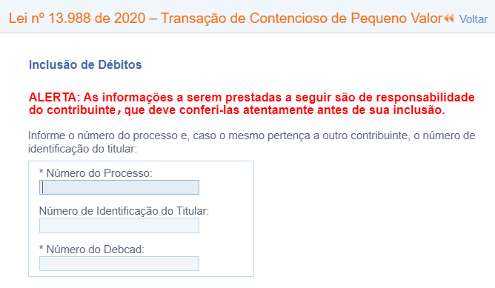
Adesão Débitos Previdenciários – débitos 1/2
Processo do Optante ou do Titular
Titular => vinculado ao Optante
Debcad => crítica de DV apenas
Notes:
23

Slide 24
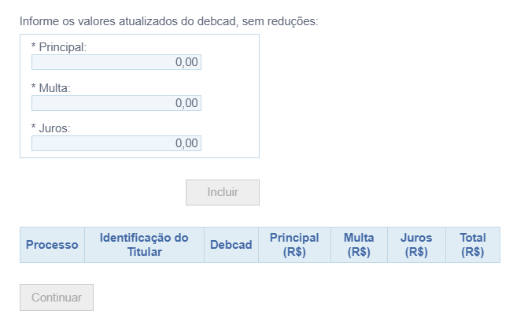
Adesão Débitos Previdenciários – débitos 2/2
Em caso excepcional, onde valor de principal ou de multa seja 0,00, orientar o contribuinte a preencher o campo com 0,01.
O sistema exige valor superior a zero em todos os campos.
Notes:
24

Slide 25
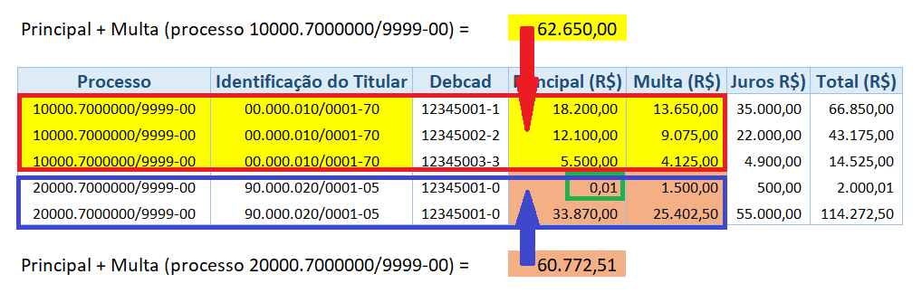
Adesão Débitos Previdenciários – exemplificando
Notes:
25

Slide 26
Adesão Débitos Previdenciários – críticas 1/2
Não há integração com Sicob.
Havendo indicação de Titular do Processo diferente do Optante, temos:
Optante PJ: deve ser de filial ou incorporada.
Optante PF, deve ser de empresa na qual seja responsável e que esteja na situação Baixada ou Inapta.
No caso de CPF de espólio, existirá em outubro de 2020 uma funcionalidade para usuário RFB indicar inventariante ou representante legal que possa Transacionar.
Notes:
26

Slide 27
Adesão Débitos Previdenciários – críticas 2/2
Há integração com Comprot.
Número de debcad: apenas verifica DV.
Necessário preencher valor atualizado de principal, multa e juros. Os campos não aceitam 0,00.
Em um mesmo processo podem ser incluídos vários debcad.
O somatório de principal + multa de todos os debcad de um mesmo processo não pode ser maior que R$ 62.700,00
Notes:
27

Slide 28
Débitos Previdenciários – validações posteriores
O contribuinte vai incluir o que entender ser correto.
Teremos funcionalidade na Suíte de Aplicativos, oportunamente, que permitirá a usuário RFB corrigir a consolidação, excluindo ou alterando processos, debcad e seus valores.
Notes:
28

Slide 29
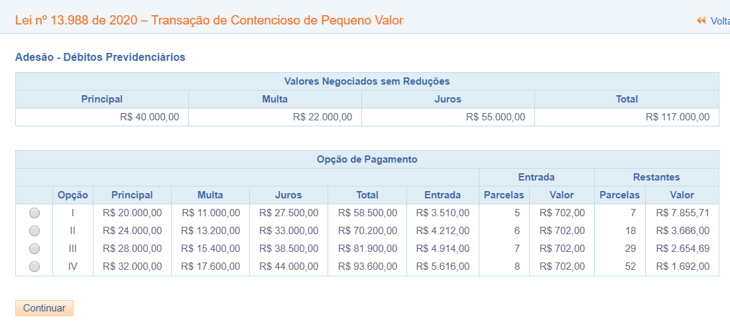
Adesão Débitos Previdenciários – escolha de opção
Notes:
29

Slide 30
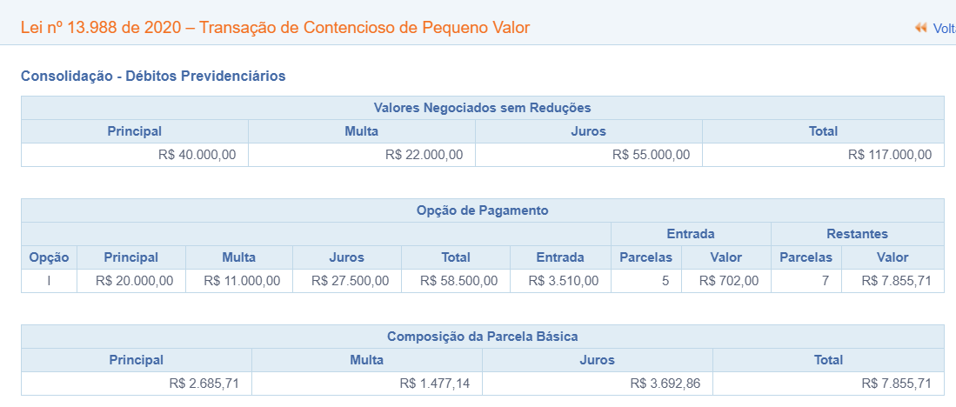
Débitos Previdenciários – tela para confirmação
Notes:
30

Slide 31
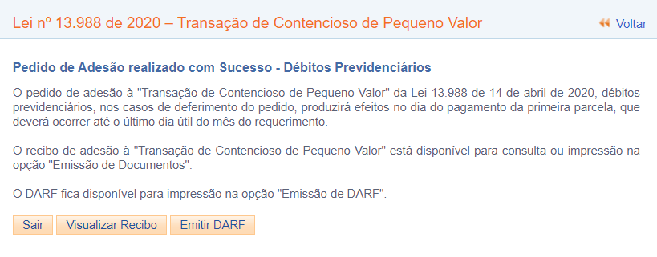
Débitos Previdenciários – pedido confirmado
Notes:
31

Slide 32
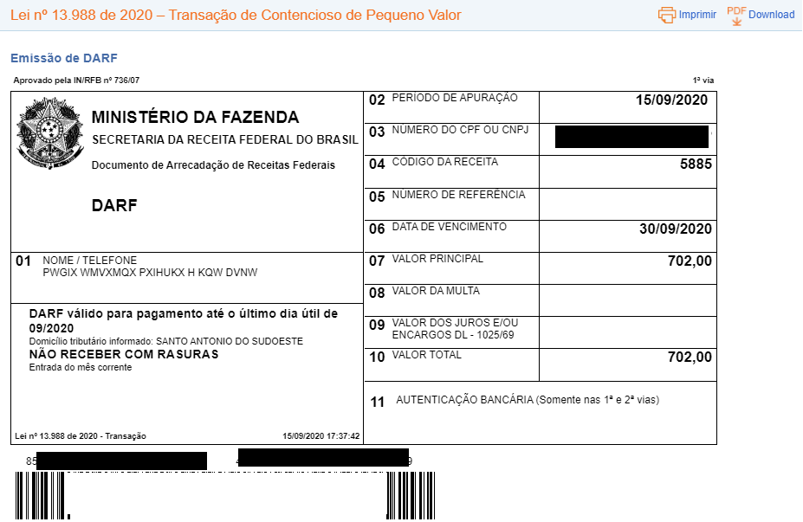
Adesão Débitos Previdenciários – DARF da entrada
Notes:
32

Slide 33
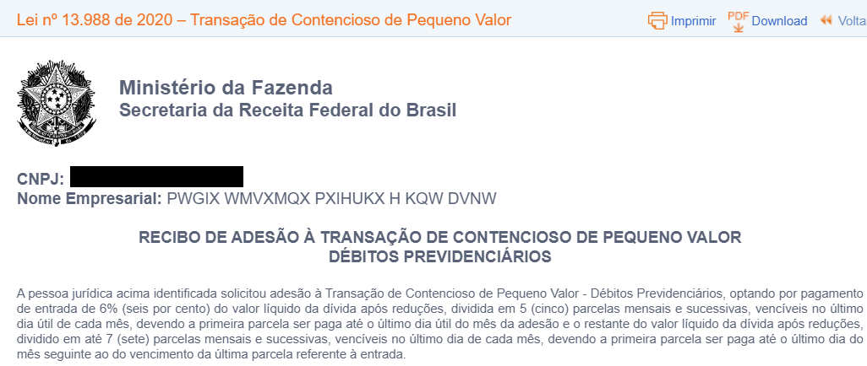
Débitos Previdenciários – recibo de adesão
Notes:
33

Slide 34
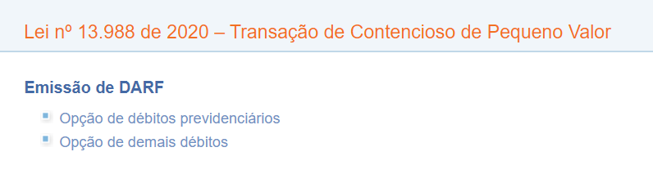
Menu Emissão de DARF
Notes:
34

Slide 35
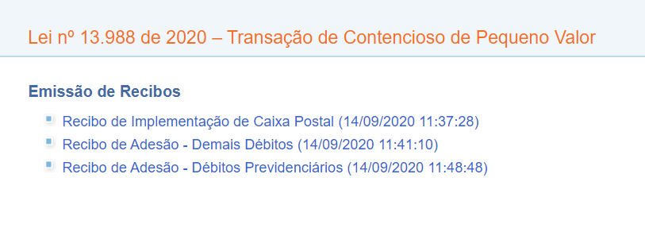
Menu Emissão de Recibos
Notes:
35

Slide 36
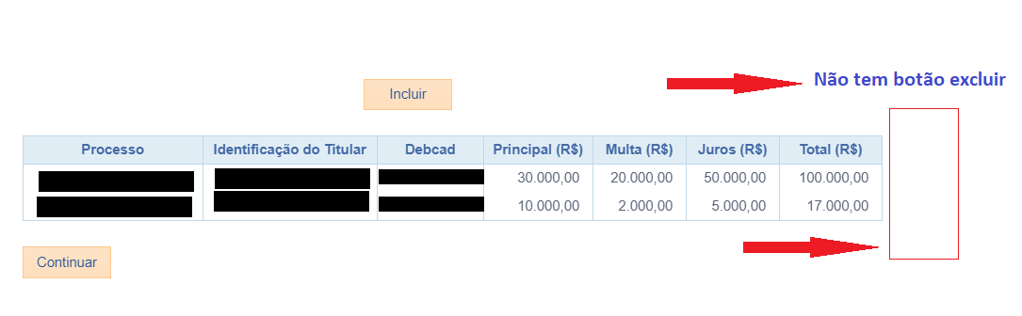
Problema temporário 1 X Solução
Logo após a inclusão de um processo (Demais Débitos) ou um debcad (Débitos Previdenciários), se o contribuinte perceber erro antes de finalizar a Adesão, precisará aguardar o dia seguinte para reiniciar o procedimento. Faltou botão de exclusão. Será providenciado oportunamente.
Notes:
36

Slide 37
Problema temporário 2 X Solução
Após finalizar a Adesão à Transação e antes do prazo final de adesão, 29/12/2020, se o contribuinte quiser transacionar outro processo, precisará aguardar funcionalidade de Desistência que será liberada oportunamente. Esperamos que ocorra ainda em outubro de 2020.
Após desistência, nova adesão terá como efeito atualização dos débitos para a data da mais recente adesão.
Notes:
37

Slide 38
Transação efetuada X Certidão Negativa
As adesões efetuadas serão deferidas ou canceladas automaticamente em processamento a ser executado em janeiro de 2021.
Enquanto isso, os processos no Sief Processos ficarão congelados, evitando-se atualização.
Considerando que os processos transacionados já deveriam estar com a exigibilidade suspensa, não devem ser impedimento para análise automática da CND.
Notes:
38

Slide 39
Processamento de Validação em Janeiro de 2021
As adesões que não tiverem qualquer pagamento até dezembro de 2020 serão canceladas.
Adesões “deferidas” terão inclusão no PAEX, com as usuais integrações: CND, Cadin etc.
No Sief Processos, os processos serão atualizados para incluídos na Transação.
O tratamento das Adesões Previdenciárias vai depender da quantidade de optantes. Orientações serão divulgadas oportunamente.
Notes:
39

Slide 40
Funcionalidades a serem liberadas até final adesão
Permitir ao contribuinte desistir de uma adesão
Permitir ao contribuinte consultar situação do Pedido
Emissão de Recibos na Suíte de Aplicativos
Vincular Optante a CNPJ ou CPF na Suíte
Informar Porte de Empresa na Suíte
Cancelar Pedido na Suíte
Notes:
40

Slide 41
No caso de ter meu pedido negado, cabe recurso?
Sim. Em caso de indeferimento do requerimento de adesão à transação, poderá ser interposto o recurso administrativo previsto no art. 56 da Lei nº 9.784/1999, no prazo de 10 (dez) dias da ciência da decisão de indeferimento, dirigido ao Delegado da Receita Federal do Brasil em Belo Horizonte, devido à regionalização e à especialização de processos de trabalho no âmbito da 6ª Região Fiscal.
Notes:
41

Slide 42
A Adesão à Transação pode ser CANCELADA?
Sim. A adesão à adesão a transação pode ser cancelada caso o contribuinte caia em algumas das seguintes hipóteses de rescisão:
Não pagamento da entrada;
Não pagamento de 3 parcelas consecutivas ou 6 alternadas, ou 2 parcelas se as demais estiverem pagas;
Fraude na execução;
Falência ou extinção, liquidação da PJ.
ATENÇÃO: em caso de rescisão, o contribuinte fica impedido de aderir a nova transação por 2 anos.
Notes:
42

Slide 43
No caso de Rescisão Definitiva da Transação, como ficará a cobrança dos Débitos?
Serão cancelados os benefícios concedidos e efetuada a cobrança integral dos débitos incluídos na transação, deduzidos os valores já pagos, uma vez que a opção pela transação implica desistência do contenciosos e renúncia ao direito sobre os quais essas impugnações ou recursos tenham fundamento.
Notes:
43

Slide 44
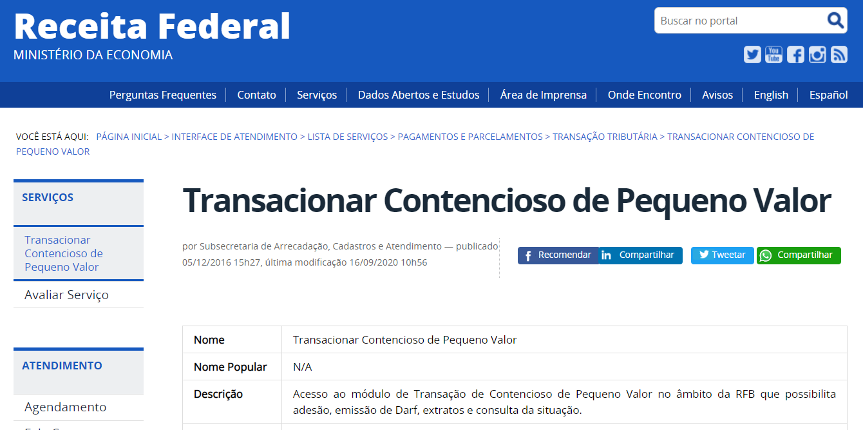
Link útil – página da Transação na Internet
http://receita.economia.gov.br/interface/lista-de-servicos/pagamentos-e-parcelamentos/transacao_tributaria/transacionar_contencioso_pequeno_valor
Essa página contém:
link para Legislação
link para Passo a Passo da Adesão
link para Perguntas e Respostas
Notes:
44

Slide 45
Obrigado !
Notes:
45

